Slide 1
(GFMIS)
سیستم مدیریت اطلاعات مالی دولت
عبدل مدبر خان
دایره امور بودجه ای, صندوق جهانی پول
هيئت اعزامی به ایران
تهران
جولای/ اگوست ۲۰۱۵

Slide 2
خلاصه صحبت : بخش اول
منظور از GFMIS چیست ؟
چهارچوب مفهومی
  گستره
  پوشش
  چهارچوب حسابداری
پیش نیازهای اجرایی:
  کنترل تعهدات
  گزارش دهی
دسته بندی بودجه و جدول حسابها

Slide 3
چیست GFMIS
GFMIS استفاده گسترده ای دارد وی به گونه های مختلفی تفسیر می شود
از جمله :
  یک سیستم مرکزی پردازش و گزارش دهی نقل و انتقالات مربوط به بخش بودجه که تمرکز آن می تواند فقط بر روی پیاده سازی بودجه باشد و یاد هم آماده سازی و پیاده سازی بودجه
  سیستمی که با پردازش و انتقالات کاری ندارد اولی خود سیستم یکپارچه سازی گزارش دهی بالا دستی که اطلاعات را از دیگر سازمان ها می گیرد و می تواند در برگیرنده بخش بودجه و دیگر سازمان های دولتی باشد .
داشتن طرحی مفهومی برای روشن نمودن این مسائل مهم است .

Slide 4
چیست؟ GFMIS طرحی مفهومی برای
مشخص نمودن چارچوب کلی PFM با تاکید ویژه بر این نکته که GFMIS چگونه از این چارچوب پشتیبانی خواهد کرد .
  قابل مقایسه با یک طرح کلی و یا پلان یک منزل
قبل از توافق بر روی چارچوب مفهومی هیچ گونه قدمی برای این کار بر روی جی اف ام ای اس نباید برداشته شود

Slide 5
چه مباحثی معمولآ در طرح مفهومی مد نظر قرار می گیرند
برداشت کلی از چارچوب PFM ( از جمله جنبه های حقوقی ) و نقش GFMIS در پشتیبانی از آن
گستره GFMIS
سطح پوشش ( موضوعی ) GFMIS
معماری بالادستی
تفاوت های عمده بین چارچوب کنونی وچارچوب در دست طراحی
توصیف روندکار

Slide 6
گستره جی اف ام ای اس
دولت و وزارت دارایی وظایف و مسئولیت های زیادی دارند که دارای عواقب مالی است .
  GFMIS قادر نیست که در تمام این جنبه ها را در برگیرد .
طراحی مفهومی باید مشخص کند که چه جنبه هایی تحت پشتیبانی جی اف ام ای اس قرار می گیرند وجه جنبه های خارج از گستره ی آن هستند

Slide 7
پردازش تراکنش ها یا گزارش دهی سطح بالا
دربسیاری از کشورهای پیشرفته:
پردازش و تراکنش ها توسط واحد خرج کننده / و یا سیستم وزارت خانه مربوط انجام می شود
وزارت دارایی / خزانه داری اطلاعات را دریافت می کنند و پس از پایش گزارش های یکپارچه تولید می نمایند.
استرالیا ، انگلستان و آمریکا از این روش استفاده می کنند.
در دیگر کشورها وزارت دارایی / خزانه داری تراکنش ها را بصورت سیستم مرکزی پردازش می نمایند .
قزاقستان و آذربایجان از این روش استفاده می کنند

Slide 8
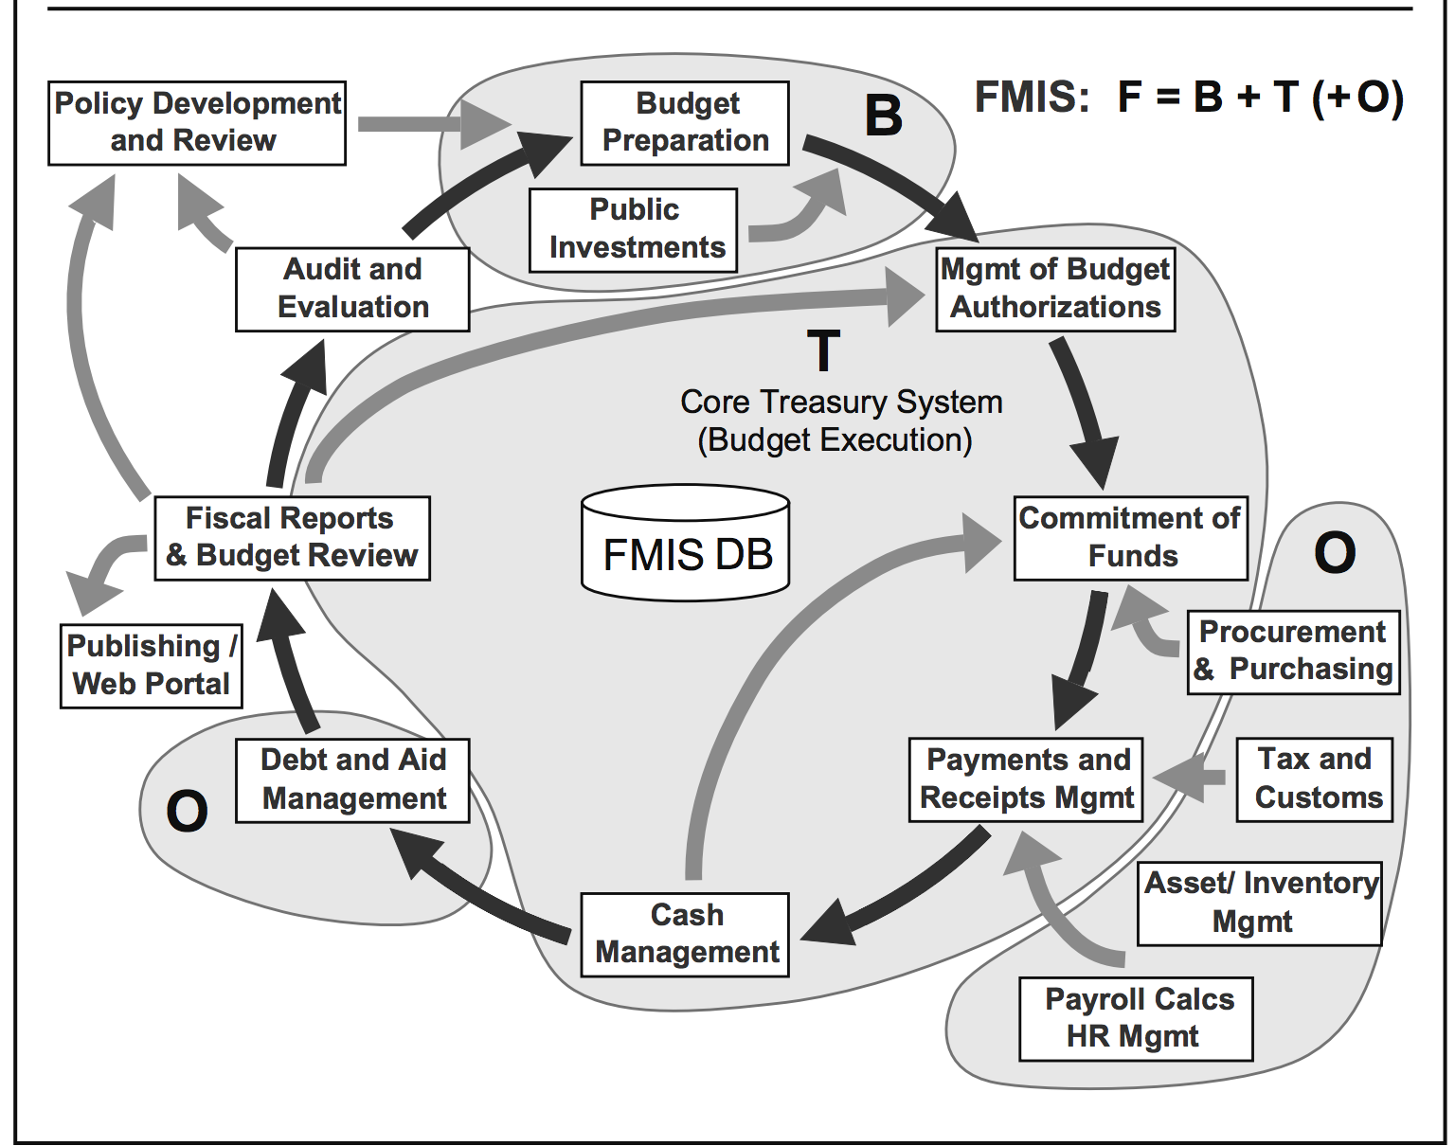
نگاهی کلی به گستره یک جی اف ام ای اس

Slide 9
GFMIS آماده سازی بودجه
در یک وضعیت ایده آل GFMIS باید تهیه بودجه را به عنوان بخشی یکپارچه در دل خود داشته باشد .
  بسیازی از کشورها چنین نیازی را طلب می کنند .
  مطالعه بانک جهانی در تعریف خود از FMIS به عنوان ابزاری برای تهیه بودجه یاد می کند .
با این وجود تهیه بودجه از کشوری به کشور دیگر فرق می کند
  برخی از نیازها را باید تعدیل نمود و یا تغییر سیستم را بنا به نیاز باید انجام داد .
  چالش های پیاده سازی ممکن است افزایش یابد

Slide 10
برخی از جی اف ای ام اس ها بر روی عملکرد خزانه داری تاکید می نمایند
مدیریت خزانه داری بر روی موارد زیر تاکید دارد .
  اختصاص وجوه
  کنترل هزینه ها
  مدیریت نقدینگی
  حسابداری ( ممکن است شامل پرداخت ها دریافت ها انبارگردانی و اموال غیر منقول هم گردد )
  گزارش دهی از جمله گزارش های مالی
آماده سازی بودجه درآمدهای مالیاتی تامین پرداخت حقوق و سیستم مدیریت بدهی ها که با جی اف ای ام اس تلفیق شده است

Slide 11
استرالیا : سیستم مدیریت مرکزی بودجه سی بی ام اس
اختصاص بودجه و مدیریت وجوه نقد
تضمین بودجه و مدیریت واقعی آن از جمله :
  تضمین های سالانه
  تضمین های ماهانه
  گزارش سالانه
  گزارش ماهیانه
سیاست های بودجه ای و هماهنگی بانک های اطلاعاتی

Slide 12
سطح پوشش جی اف ام ای اس
قانون گذار مشخص می نماید که چه نهادهایی در پوشش بودجه قرار می گیرند .
استانداردهایی حسابداری و آماری نیازمند تهیه گزارش یکپارچه هستند از جمله برای سازمان های خارج از پوشش بودجه
طرح مفهومی باید توصیف کننده :
پوشش نهادها برای پردازش تراکنش ها و یکپارچه سازی باشد .
بودجه دکل دولت ، دولت عمومی
سیستم ها ، نیازها و فرآیندهای یکپارچه سازی

Slide 13
معماری بالادستی
با دو سوال اساسی سروکار دارد
کار بر سستم چه کسی خواهد بود به
  وزارت دارایی و یاتمام واحدهای مصرف کننده بودجه
چه کسی به سیستم دسترسی خواهد داشت ؟
  زیر ساخت ارتباطی در کشور نقش مهمی خواهد داشت .

Slide 14
معماری متمرکز
سیستم های متمرکز معمولا دارای یک بانک اطلاعاتی هستند با یک سرور مرکزی و کاربران از هر جایی می توانند به آن دسترسی داشته باشند
  اطلاعات به روز می باشد
  وابستگی به سیستم های خوب ارتباطی

Slide 15
معماری غیر متمرکز
معماری غیرمتمرکز می تواند دارای بانک های اطلاعاتی و سرورهای متعددی باشد .
  شاید تنها انتخاب موجود برای شرایطی باشد که امکانات ارتباطی خوبی وجود ندارد

Slide 16
چارچوب حسابداری
نقدی و تلفیقی
  IPSASB وGFSM 2014 روش تلفیقی را توصیه می کنند .
  بسیار مهم است که مشخص کنید که از چه نیازهایی GFMIS قرار است پشتیبانی کند .
از مجلات مبهم پرهیز کنید که در آنها بدون ذکر جزئیات هر دونوع حسابداری نقدی و تلفیقی اشاره شده باشد .
  به عواقب این مسئله که اگر بودجه نقدی و حسابداری تلفیقی باشد فکر کنید .
حسابداری معمولآ یکی از بخش های نادیده گرفته شده می باشد .
  بسیاری از جی اف ام اس ها فاقد جی ال می باشند

Slide 17
تفاوت های عمده بین سیستم ها و فرآیندهای موجود
پروژه های GFMIS معمولآ در برگیرنده اطلاعات و تغییرات مثبتی می باشند .
  تکرار فرآیندهای کنونی نباید یکی از اهداف پروژه باشد .
بسیار مفید است که تفاوت های عمده با سیستم کنونی و عواقب آنها را مطرح کنید

Slide 18
نیازهای عملکردی
تمام فرآیندهای عمده باید بصورت جزئی از لحاظ نیازها بررسی شوند .
  پیاده سازی پروژه از جمله تعهدات و کنترل پرداخت ها
  حسابداری از جمله دفترکل ، اقدام فرعی ، تجمیع حسابها
تجمیع حسابها معمولآ نادیده گرفته می شود : بسیاری از اشتباهات پنهان می مانند .
  گزارش دهی از جمله تعیین فرم گزارش و محتوای مورد نیاز

Slide 19
عملکرد کنترل تعهدات در جی اف ام ای اس
GFMIS باید مانع فراتر رفتن تعهدات از میزان وجوه تخصیص یافته یا بودجه شود .
  سطوح کنترل را مشخص نمایید – شاید سطوح جزیی و مشخص تری مورد نیاز باشد .
GFMIS باید جلوی پرداخت فاکتورهایی که بر اساس تعهدات پذیرفته شده هستند را بگیرد .
  تغییر در قانون برخی از موارد ضروری است

Slide 20
گزارش دهی
شاید مهم ترین نیاز کاربر باشد . وی به دقت مشخص نمی گردد .
  نتایج گاهی اوقات ناکامی و باعث بی اعتباری سیستم می شوند .
حتما باید تاحد امکان جزئیات مورد نیاز را مطرح کرد .
عملکرد تهیه گزارش بصورت استاندارد و یا طبق نظر کاربر

Slide 21
طبقه بندی بودجه و نمودار حسابها
زیر بنای سیستم
BC وCOA باید در هم تلفیق شوند .
بودجه باید از شاخص های اقتصادی ، عملکردی ، و مدیریتی برای طبقه بندی استفاده کند .
  برنامه ، منطقه ای و دیگر اقدام نیز مقیر خواهند بود .
نمودار حسابها باید در برگیرنده حسابهای دارایی ها و دیوان باشند .
  باعث تسهیل ثبت مضاعف GL در GFMIS شوند.
  دقت ثبت و گزارش دهی را افزایش دهند

Slide 22
با تشکر

